Slide 1
응용프로그래밍 화면구현 실습 과제 1- 수행평가
간단한 계산기 만들기

Slide 2
1. 문제 제시
안산공고에 재학 중인 백정민 학생은 두 수 사이의 기본 연산이 자동으로 이루어지는 프로그램을 제작하고 싶어한다.
기본 연산이란 더하기, 빼기, 곱하기, 나누기, 나머지, 제곱(x^y) 등 6가지 연산을 말한다.
두 정수의 기본 연산을 수행하는 프로그램을 제작하시오.

Slide 3
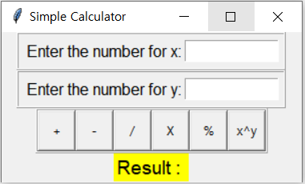
2. 화면 구현

Slide 4
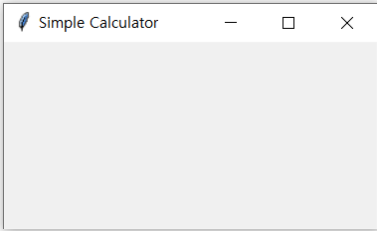
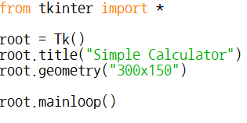
2. 화면구현-1

Slide 5
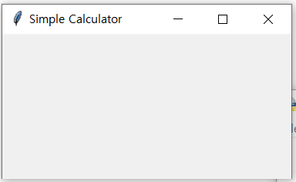
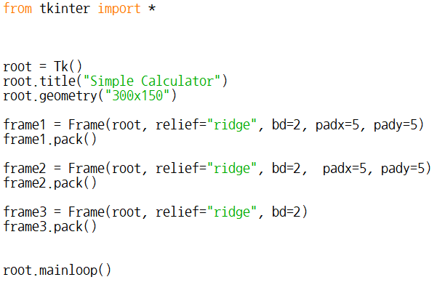
2. 화면구현-2

Slide 6
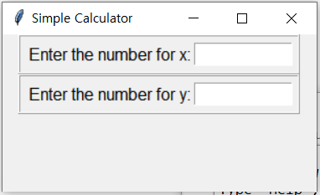
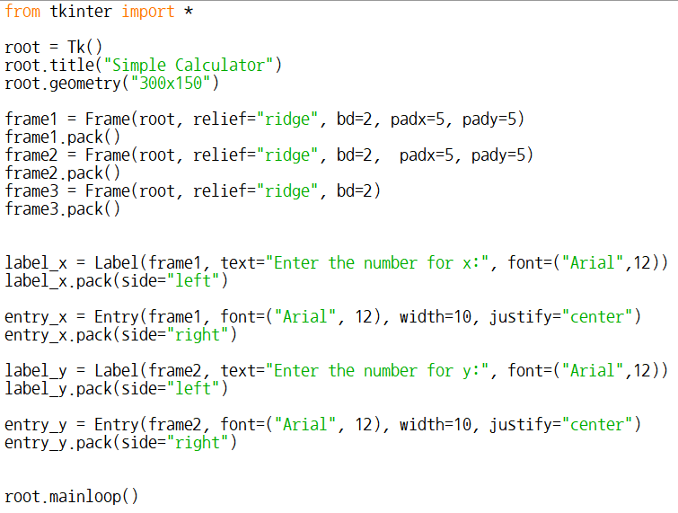
2. 화면구현-3

Slide 7
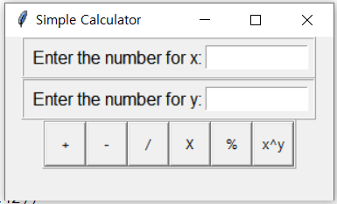
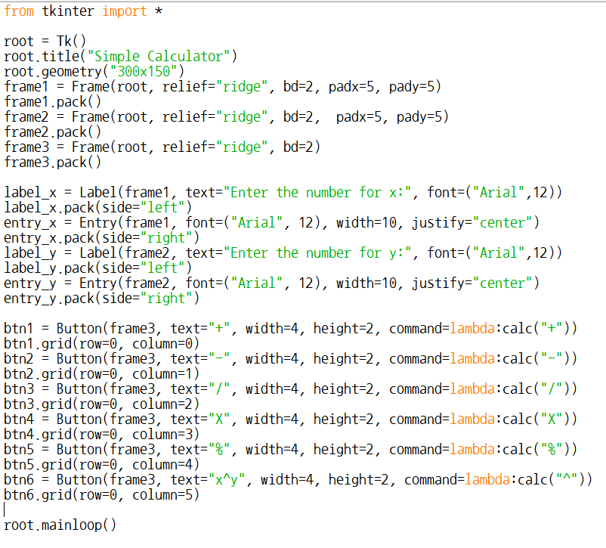
2. 화면구현-4

Slide 8
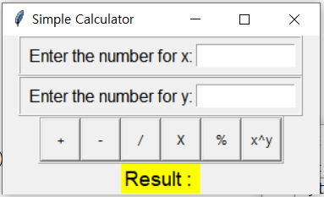
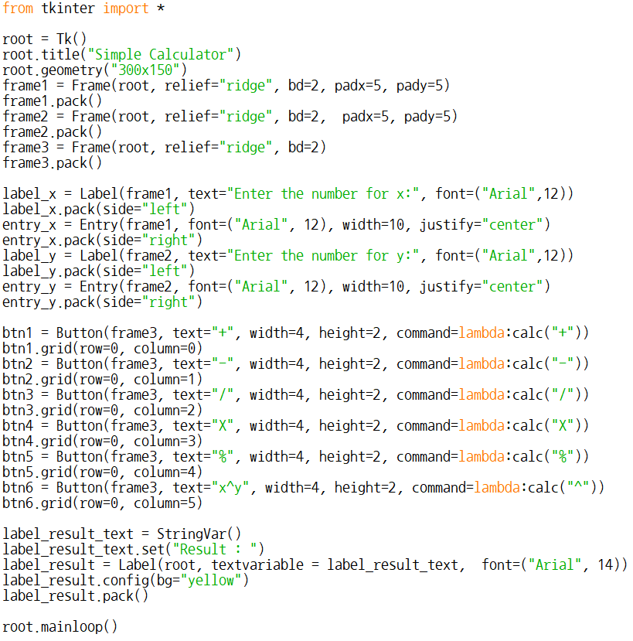
2. 화면구현-5

Slide 9
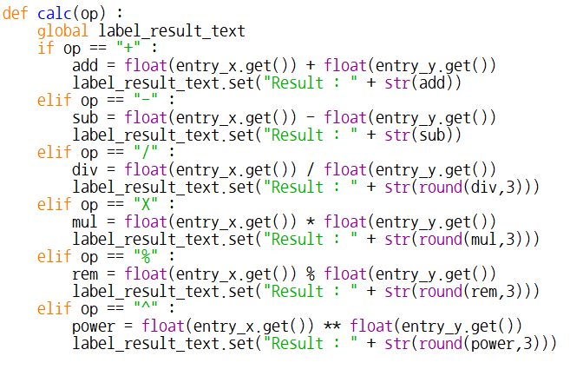
3. 버튼 클릭 이벤트

Slide 10
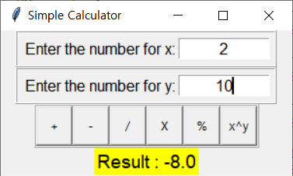
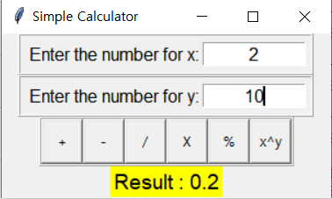
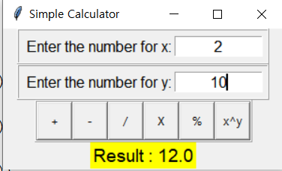
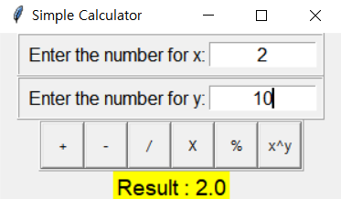
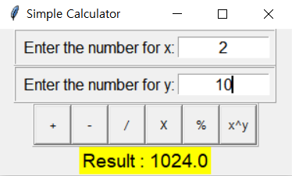
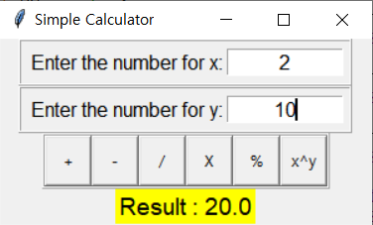
4. 실행 결과

Slide 11
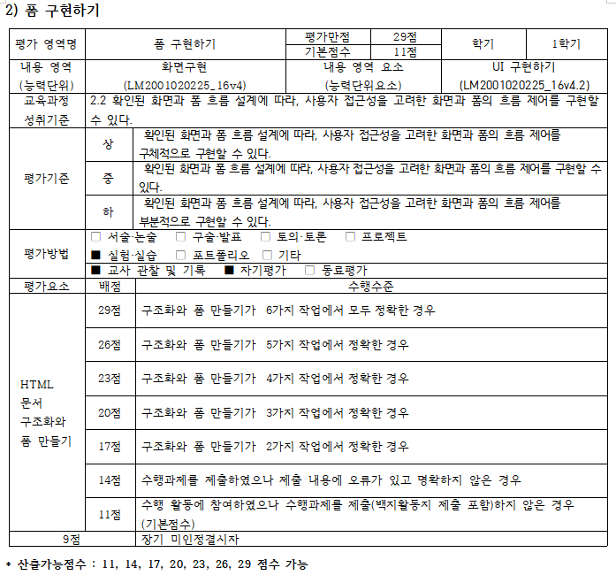

Slide 12
감사합니다.

